Slide 1

AlphaGo de Google DeepMind
Driss NAIT BELKACEM
Sefkan TAS

Slide 2
EXECUTIVE SUMMARY
Histoire
Qu’est ce que AlphaGo ?
deepmind
Versions d’AlphaGo
algo
Exemple de jeu
Conclusion

Slide 3
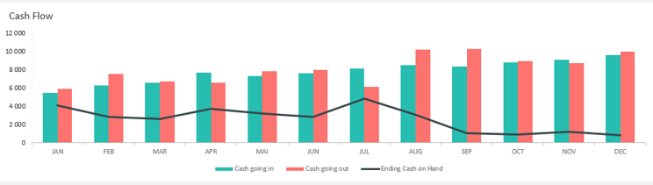
Excédent Brut d’Exploitation (Cash Flow)
EBE = l’argent entrant – argent sortant de l’entreprise
Remarque : EBE négatif on parle d’insuffisance brute d’exploitation

Slide 4
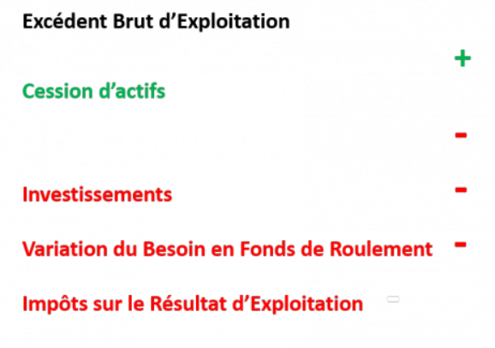
Free Cash Flow
EBE = 50 000 €
15 000 € investissements
15 000 € de BFR
10% = 5000 €
FCF = 15 000€

Slide 5

l’Utilité du Free Cash Flow
Mesurer la performance financière
Rembourser les dettes
Rémunérer les actionnaires
Rmq : Le free cash flow est le cash flow diminué des investissements payés dans l’année.

Slide 6
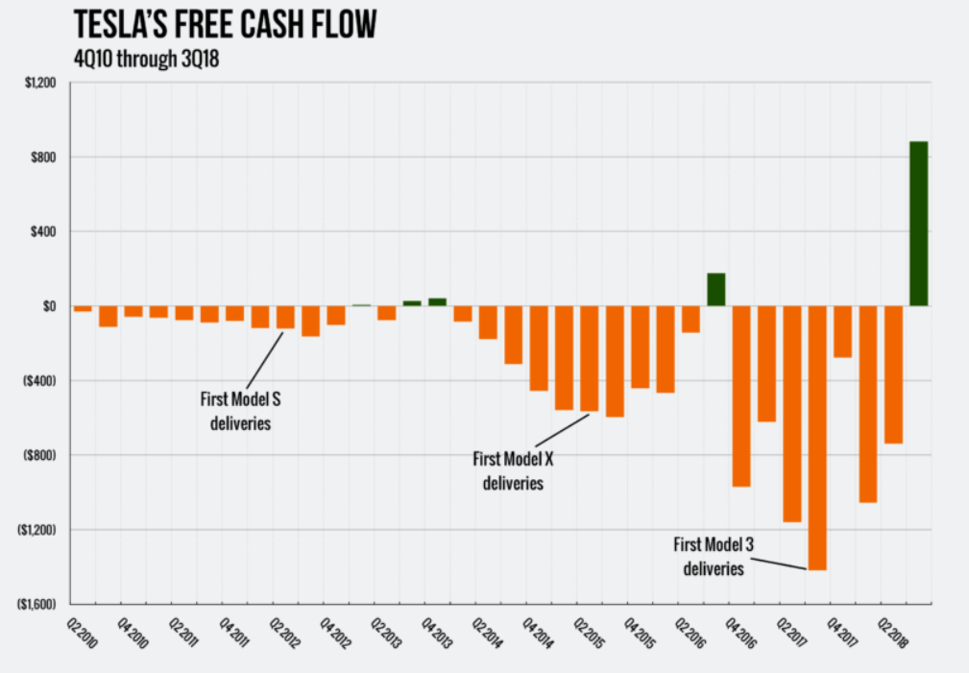
Les Significations du Free Cash Flow

Slide 7
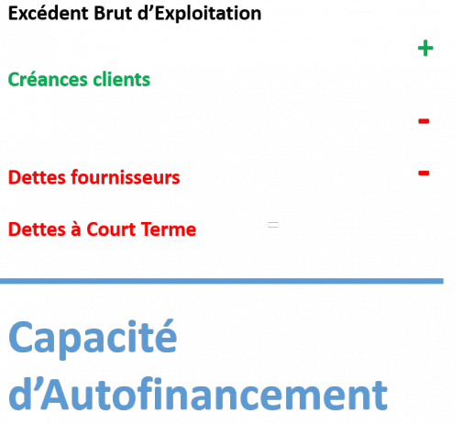
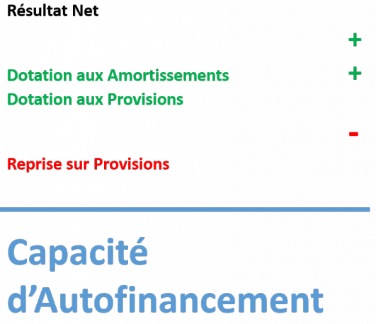
Capacité d’Auto Financement
La capacité d'autofinancement est l'aptitude de financer ses besoins d'exploitation et de développement.

Slide 8
Conclusions
Le free cash flow est un indicateur cash de la performance de l’entreprise.
Si le free cash flow est positif, la société peut autofinancer ses investissements.
Avec le free cash flow, l’entreprise peut distribuer du dividende et/ou se désendetter.
Si le free cash flow est négatif, l’entreprise doit s’endetter davantage pour se financer.

Slide 9
Sources
https://arstechnica.com/cars/2018/10/how-tesla-proved-cash-flow-critics-wrong/
https://www.my-business-plan.fr/cash-flow
http://www.lemanufactureur.fr/wp-content/uploads/2015/05/les-5-cles-pour-parler-finance-1.pdf
https://support.rendementlocatif.com/hc/fr/articles/360027894852-Comment-calculer-son-cash-flow-

